Slide 1
DARIEROVA NEMOC
Denisa ĎUĎáková,F16025

Slide 2
Darierova nemoc je méně časté kožní onemocnění, jehož základním principem je porucha soudržnosti (adheze) buněk pokožky a narušení procesu rohovatění (keratinizace).
Choroba je vrozená a mívá častý rodinný výskyt.
Příčiny: Příčinou je genetická porucha. Darierova choroba se vyskytuje u obou pohlaví a první příznaky se mohou objevit v dospívání, nebo až po jeho ukončení.

Slide 3
Projevy: Na kůži nemocných s Darierovou nemocí se vytvářejí tmavé až tmavofialové stroupky a krusty, které se mohou infikovat bakteriemi za vzniku hnisavých komplikací. Nejčastěji postižená je oblast krku, hrudníku, zad, obličeje a uší. Projevy choroby mají tendenci se zhoršovat při podráždění kůže slunečním osvitem nebo zapařením při pocení pod příliš těsným oblečením. U většiny postižených jedinců se kromě klasických kožních projevů objevují i výrazně křehké lámavé nehty.

Slide 4
Diagnostika: Vzhledem ke její vzácnosti je stanovení diagnózy Darierovy nemoci obtížné. Lze jej učinit na základě klinických příznaků, pomoci mohou informace o jejich rodinném výskytu. V případě nejistoty je možné z ložisek odebrat biopsii a vzorek nechat histologicky vyšetřit. Terapie: Méně těžké formy Darierovy choroby se nijak neléčí a doporučuje se pouze standardní péče o pokožku s vyhýbáním se nadměrnému slunění a s prevencí zapaření kůže. U těžších forem se mohou podávat sloučeniny ze skupiny retinoidů, které ovlivňují rohovatění pokožky. V případě hnisavých komplikací je možno aplikovat antibiotika v podobě mastí.

Slide 5
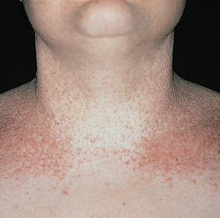
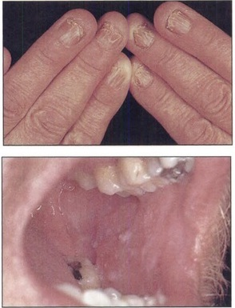

Slide 6
Zdroje
http://www.stefajir.cz/?q=darierova-nemoc
https://atlases.muni.cz/atlases/kuze/atl_cz/darier.html
http://www.priznaky-projevy.cz/kozni/darierova-nemoc-darierova-choroba-priznaky-projevy-symptomy

Slide 7
Ďakujem za pozornosť

